Slide 1


46ª Assembleia Nacional da Assemae – Saneamento Básico: um direito de todos.
XX Exposição de Experiências Municipais em Saneamento
Autores:
Murilo Ferreira Sant’Anna
Flávio Forti Stenico
Tema 8: Educação Ambiental e Comunicação Social
CONSTRUINDO SUSTENTABILIDADE – A UTILIZAÇÃO DE FERRAMENTAS DE EDUCAÇÃO AMBIENTAL E ENGENHARIA SANITÁRIA PARA COMBATER A CRISE HÍDRICA NO ESTADO DE SÃO PAULO..
18 de maio de 2016 – Jaraguá do Sul - SC

Slide 2

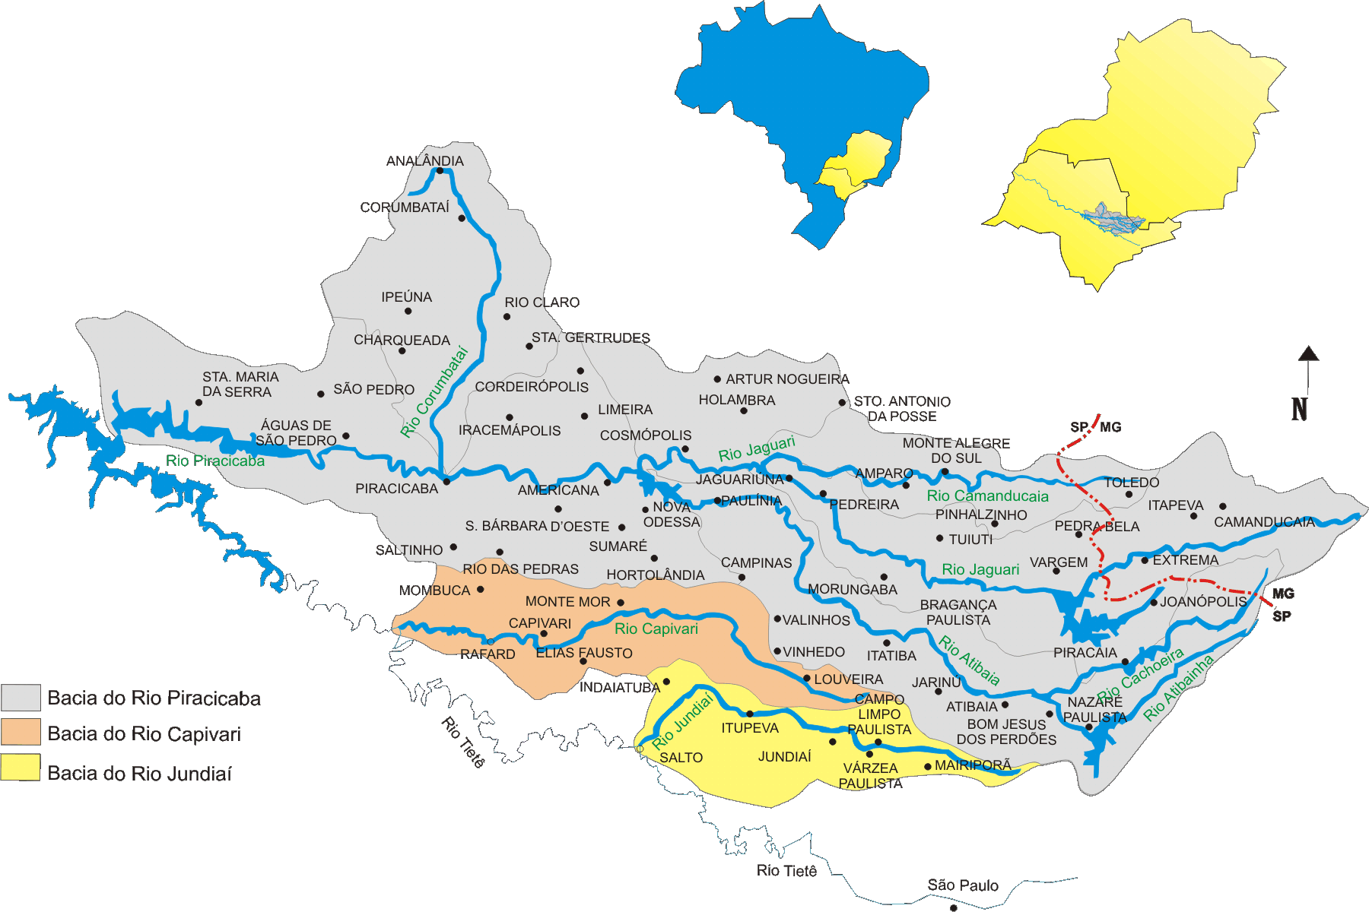
01
As Bacias PCJ
3º Parque Industrial do Brasil.
Principal bacia hidrográfica doadora de água à Grande São Paulo, na Bacia do Alto Tietê, pelo Sistema Cantareira.
Graças a implantação de uma gestão compartilhada da água e eficiente sistema de gerenciamento dos recursos hídricos, a sustentabilidade hídrica das duas regiões esteve assegurada, mesmo com a ocorrência de severas secas.
Entre no período compreendido entre os anos de 2013/2015, a ocorrência de evento climático seco associado a crescente demanda, afetou o abastecimento das regiões mencionadas.

Slide 3
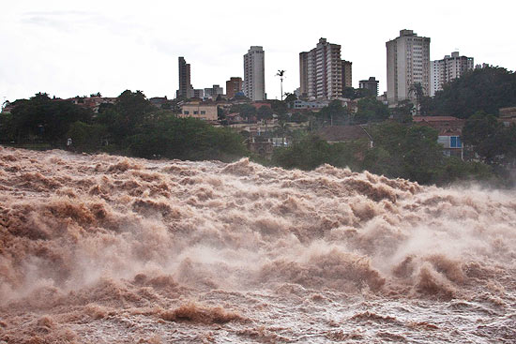
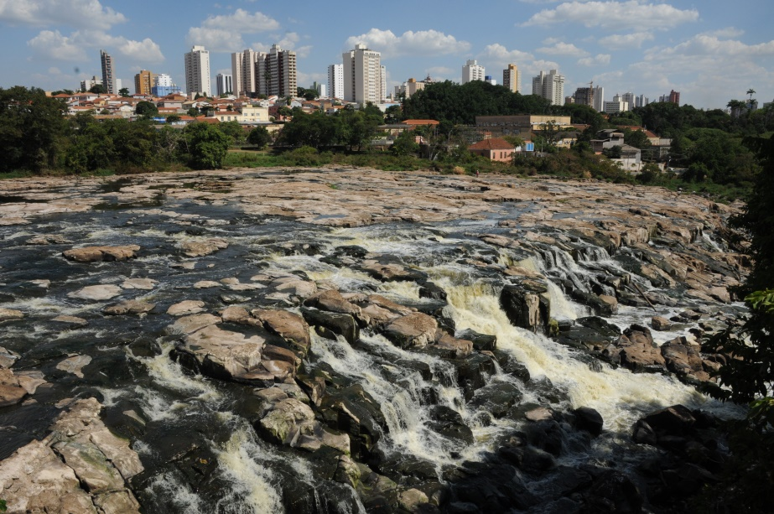
02
Eventos Extremos
  A crise Hídrica acarretou mudanças nos dados de média histórica de chuvas e disponibilidade hídrica das Bacias PCJ, com a redução de 408 para 298m³/hab/ano nas bacias PCJ e 208 para 50m³/hab/ano na bacia do Alto Tietê.
  Paralelamente, o forte crescimento industrial e populacional pressionam a região por mais fontes de água para atendimento das crescentes demandas.
  Assim sendo, os eventos Hidrológicos Extremos deverão mudar o trato com a água.
2014
2010

Slide 4

03
Construindo Sustentabilidade
O projeto se fundamentou nos seguintes fatos:
Demanda por água nas Bacias PCJ saltará de 39 m³/s atuais para 46,49 m³/s em 2035.
Ações de Comunicação, Educação e Sensibilização ambiental representam alternativas para ampliar a disponibilidade hídrica.
Crise Hídrica de 2014 desperta na população a necessidade de adaptar suas residências para economizar água

Slide 5
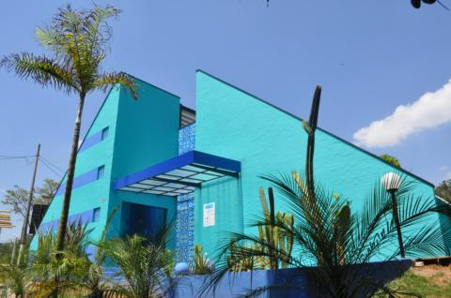
04
Casa Modelo
Consórcio PCJ aproveita sua Casa Modelo de uso racional de água e energia elétrica para inspirar o Projeto Construindo Sustentabilidade
As pesquisas realizadas para a Casa Modelo, apontavam para a redução de custos com esse tipo de obra e compra de equipamentos, quer seja no valor final da reforma ou compra dos materiais ou no retorno do investimento a longo médio e longo prazo.
A hipótese levantada pelo Projeto era de que a maior conscientização da população sobre as tecnologias de construção sustentável levaria a consumir mais esse tipo de material.

Slide 6
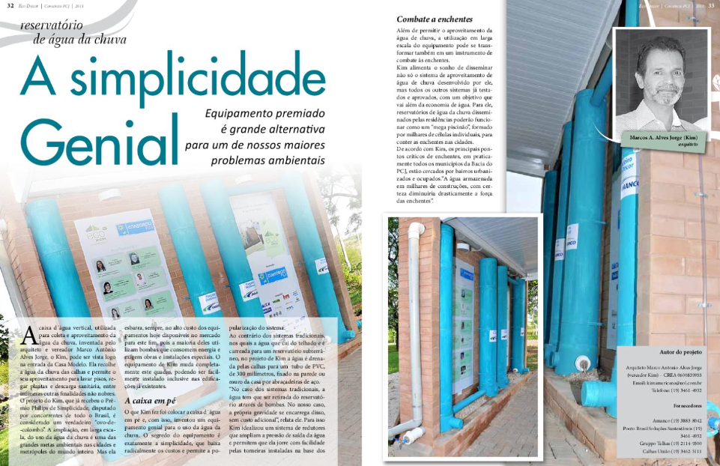
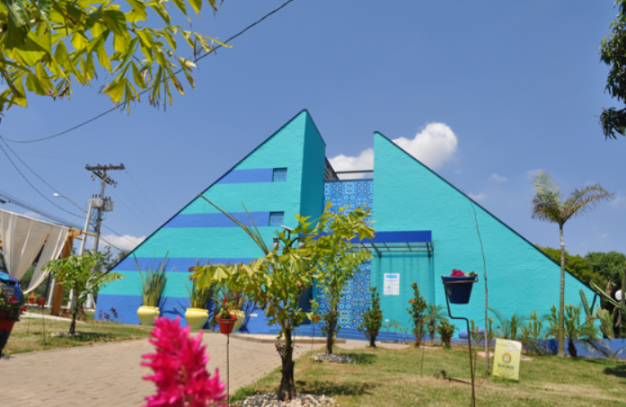
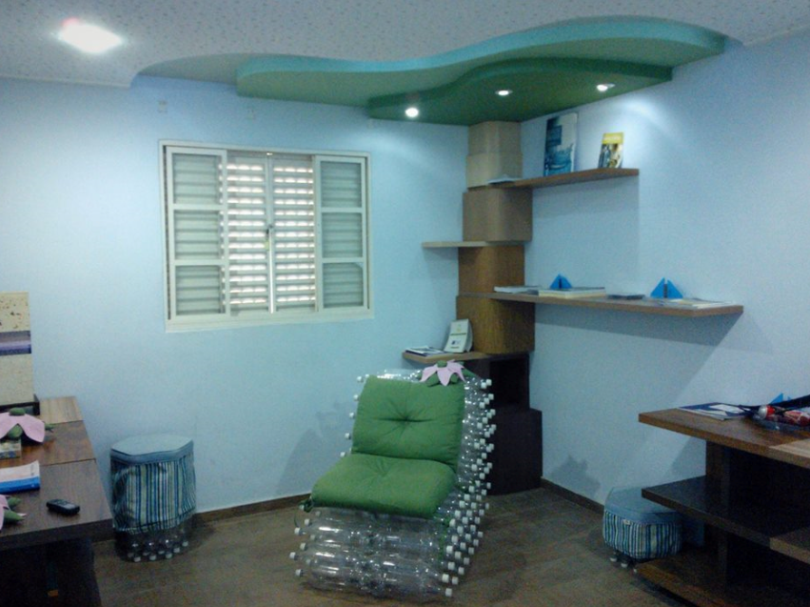
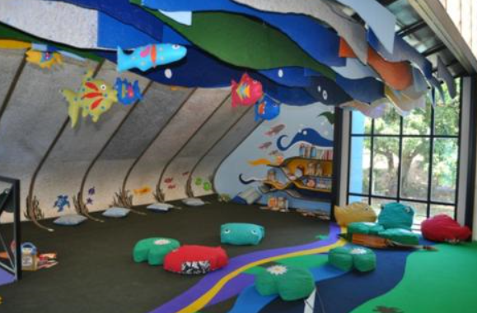
05
Casa Modelo

Slide 7

06
Estratégias:
Uso da Imprensa como ferramenta de divulgação.
Retomada da exposição das iniciativas apresentadas durante o evento Casa Modelo EcoDecor.
Divulgação entre os agentes interlocutores das ações de Educação Ambiental do Consórcio PCJ.
Criação do hotsite Construindo Sustentabilidade.
No site existe a exposição de todas as tecnologias presentes na Casa Modelo e informações complementares com pesquisas atualizadas.

Slide 8
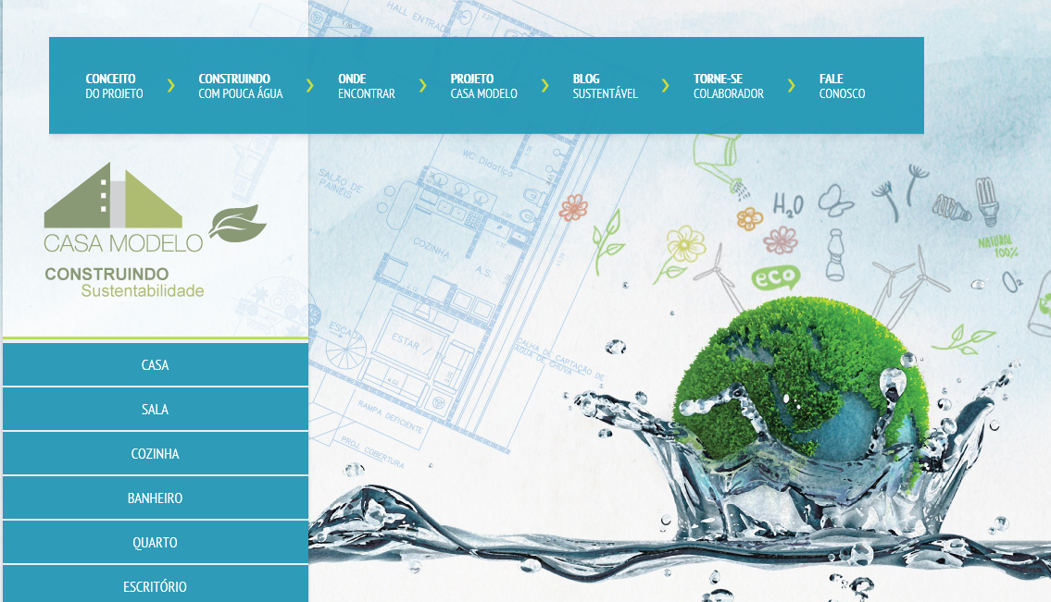
07
Hotsite: Construindo
Sustentabilidade
http://agua.org.br/_hotsites/construindo-sustentabilidade/

Slide 9
08
Resultados
400% - Aumento dos acessos ao site do Consórcio PCJ www.agua.org.br onde está hospedado o hotsite construindo Sustentabilidade.
10% - Aumento das visitas agendadas à Casa Modelo
15% - Diminuição do consumo de água nas Escolas de Vinhedo com as ações e informações obtidas junto ao projeto. - Implantação de redutores de vazão nas torneiras.
50% - Redução de consumo de água nos prédios públicos de Atibaia, com a troca por torneiras e vasos sanitários mais eficientes.
30% - Aumento das vendas de vasos sanitários mais econômicos verificado junto a uma das empresas apoiadoras da Casa Modelo.

Slide 10
09
Conclusão
A implantação destas novas tecnologias proporcionam a ampliação da oferta de água sem a necessidade de obras estruturantes, uma vez que se reduz o consumo garantindo que o mesmo volume de água captado abasteça um maior número de pessoas.
Existe a aplicabilidade em todo o Brasil, gerando consumo de água mais eficiente.
Possível ampliação do projeto para o setor industrial e comercial
Macrometrópole Paulista: Até 2035 serão necessários outros 60 m³/s, sendo que apenas 30 m³/s são possíveis de serem obtidos por grandes obras estruturais.
Assim sendo, a boa Gestão da Água = Ampliação da oferta hídrica.

Slide 11

10
Flávio Forti Stenico
assessoria.se@agua.org.br
Tema 8 : Educação Social e Comunicação Social
CONSTRUINDO SUSTENTABILIDADE – A UTILIZAÇÃO DE FERRAMENTAS DE EDUCAÇÃO AMBIENTAL E ENGENHARIA SANITÁRIA PARA COMBATER A CRISE HÍDRICA NO ESTADO DE SÃO PAULO
Autores:
Murilo Ferreira de Sant’Anna e Flávio Forti Stenico

